Slide 1
Acomic.one
By Raphael Rebel

Slide 2
inhoud
Wat is mijn idee?
User stories
Trello
Ontwerp
Github
Research
Extra

Slide 3
Wat is mijn idee?
Een comicboek trading center waar klanten comicboeken kunnen kopen, verkopen of ruilen. Ik wil een community bij elkaar halen zodat iedereen een plek heeft om naartoe te gaan als ze ooit comicboeken missen, of als ze ooit comicboeken kwijt willen.

Slide 4
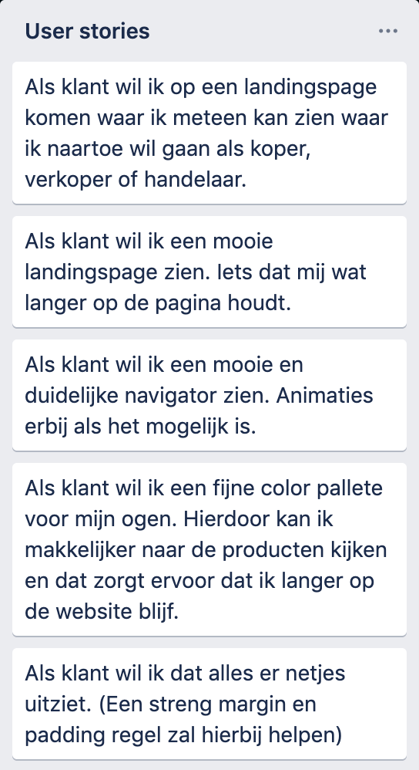
User stories

Slide 5
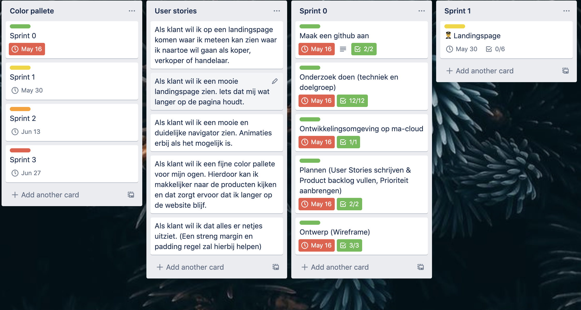
Trello

Slide 6
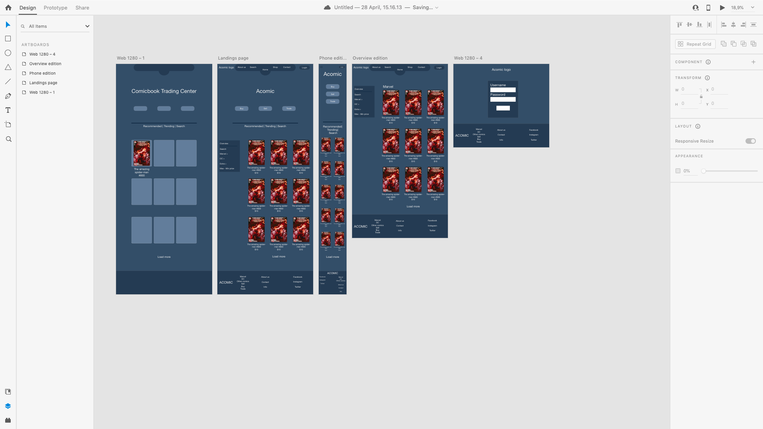
Ontwerp

Slide 7
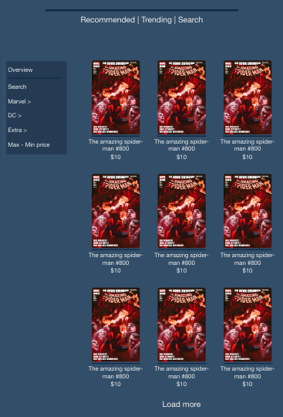
Landingspage

Slide 8
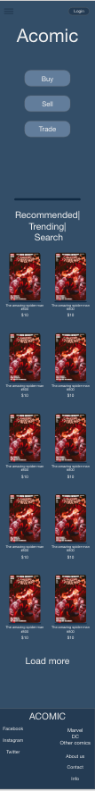
Phone version

Slide 9
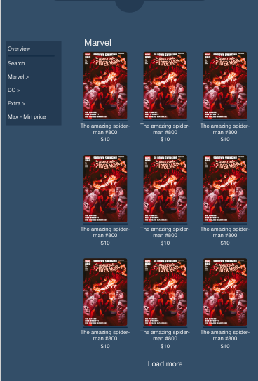
Overview version

Slide 10
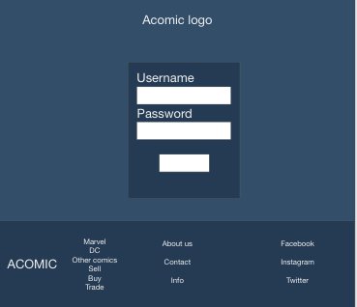
login

Slide 11
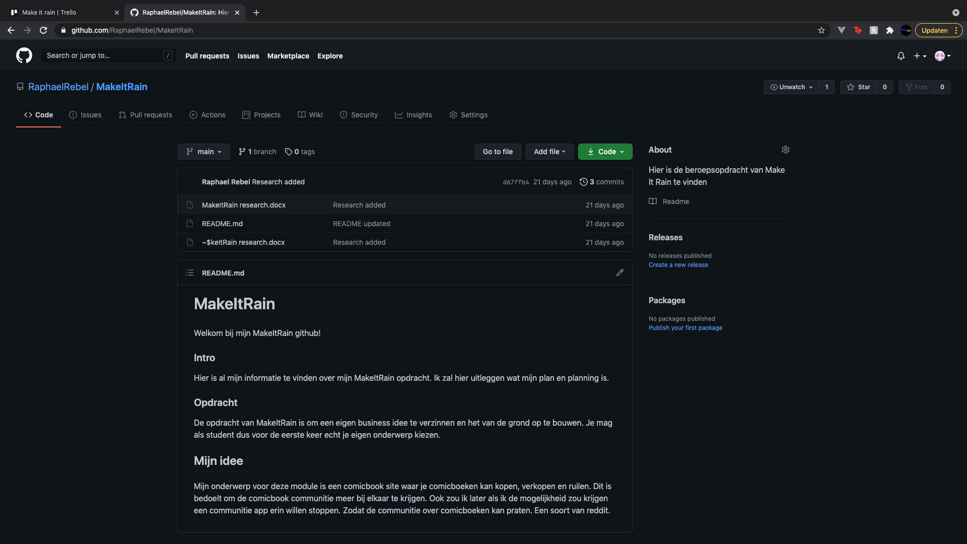
Github
READ.me
MakeItRain research
BO opdracht

Slide 12
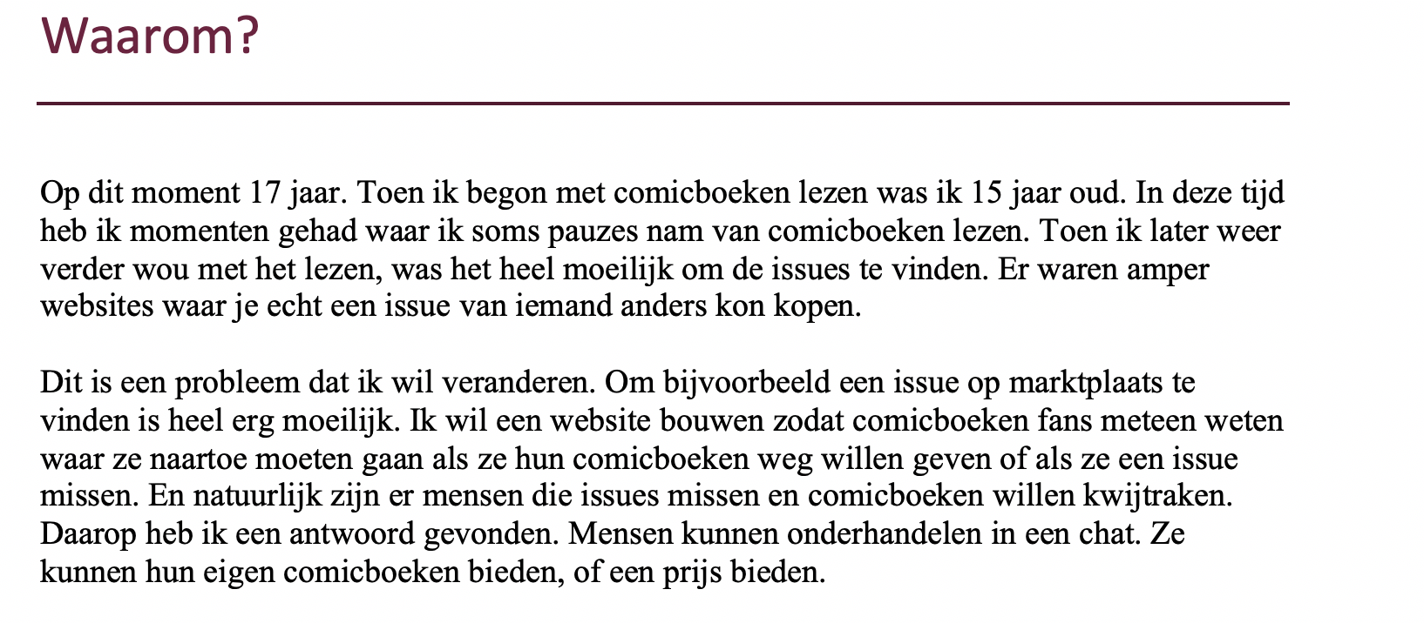
research
Wat?
Hoe?
Waarom?
Copyright
Doelgroep
Codetaal
Styling
Ect.

Slide 13
Extra
Geen problemen gehad
Nog geen logo ontworpen
Nog niet begonnen met coderen
De website staat al online
Domein naam gehaald

Slide 14
einde

